Slide 1
Programa FullStack
Módulo 4

Slide 2
¿Qué son?
Son funciones que permiten conectar o “enganchar” características de Class components en Functional components

Slide 3
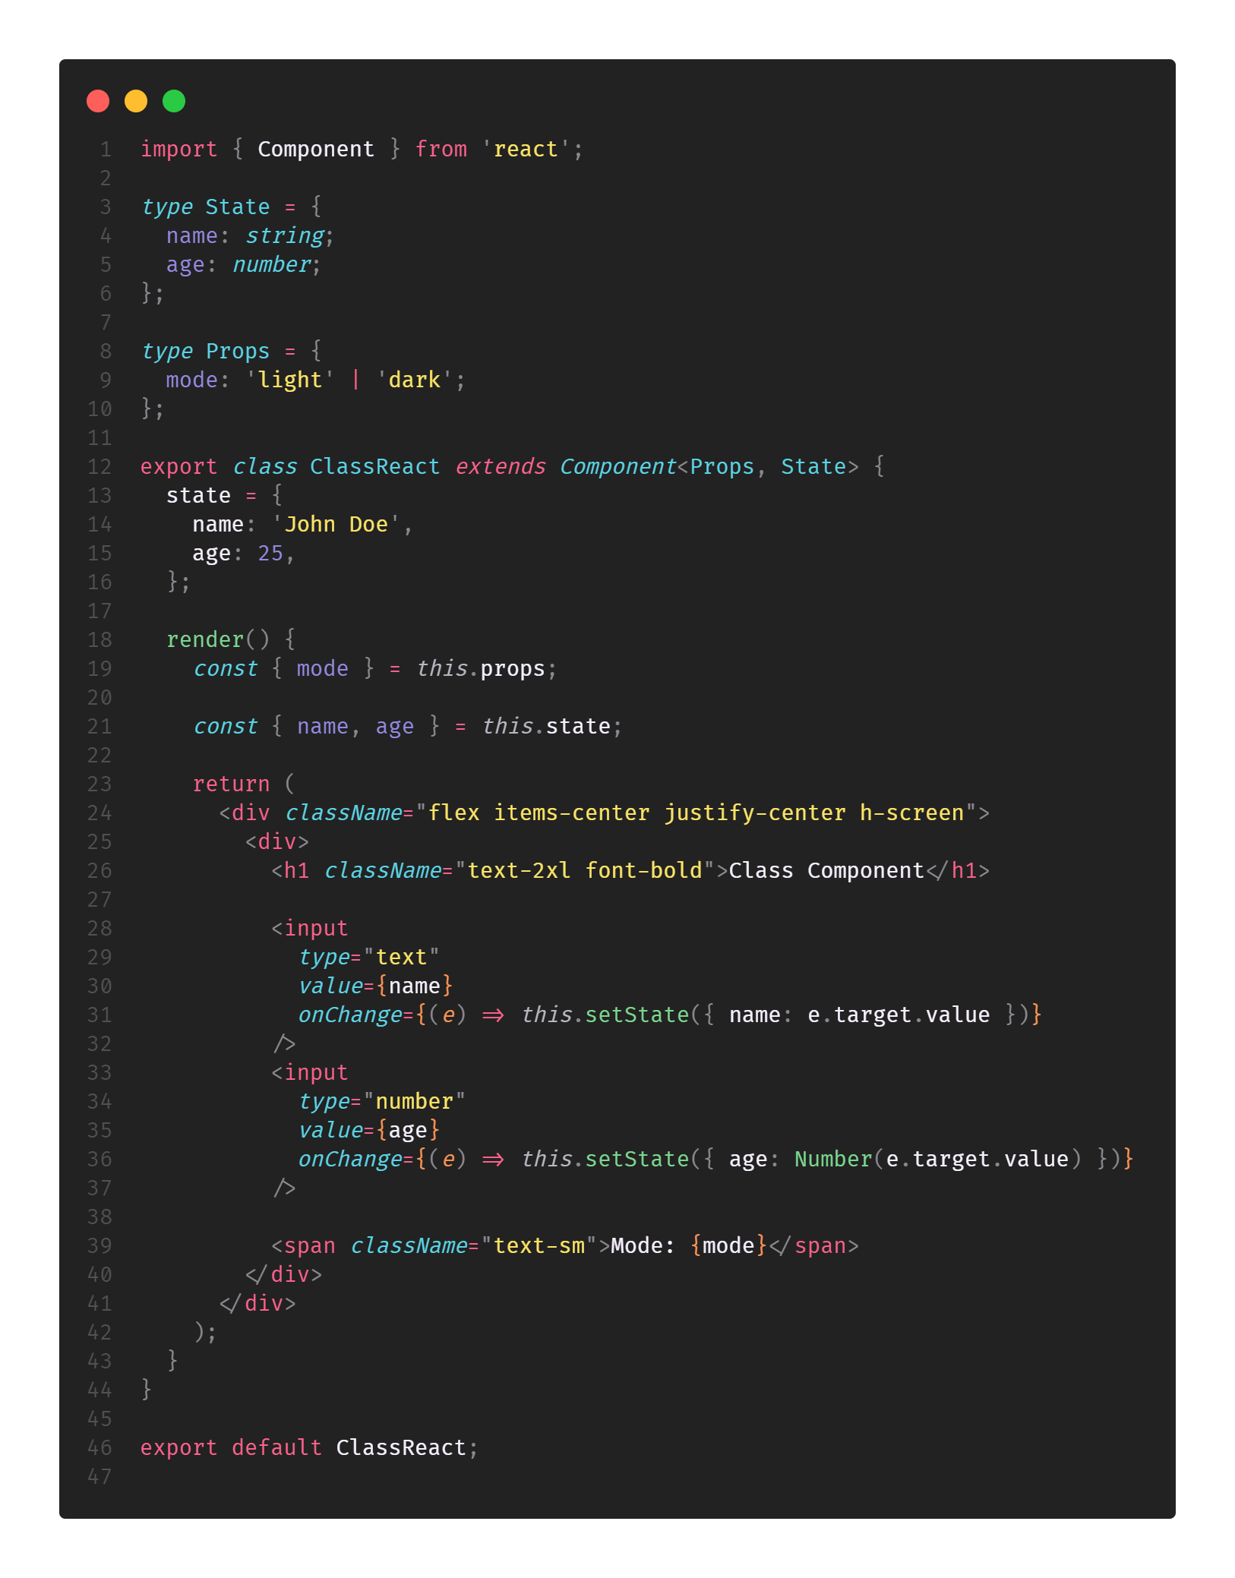
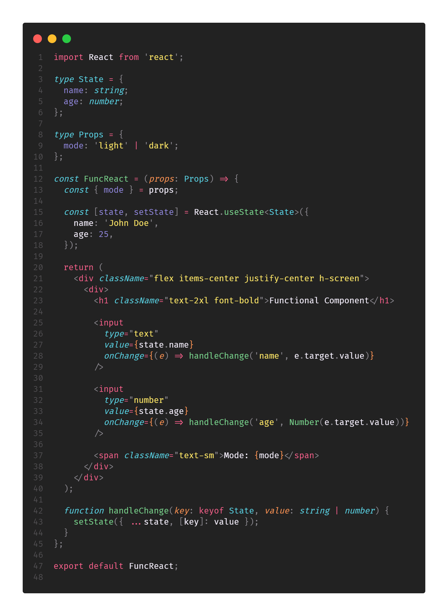

Slide 4
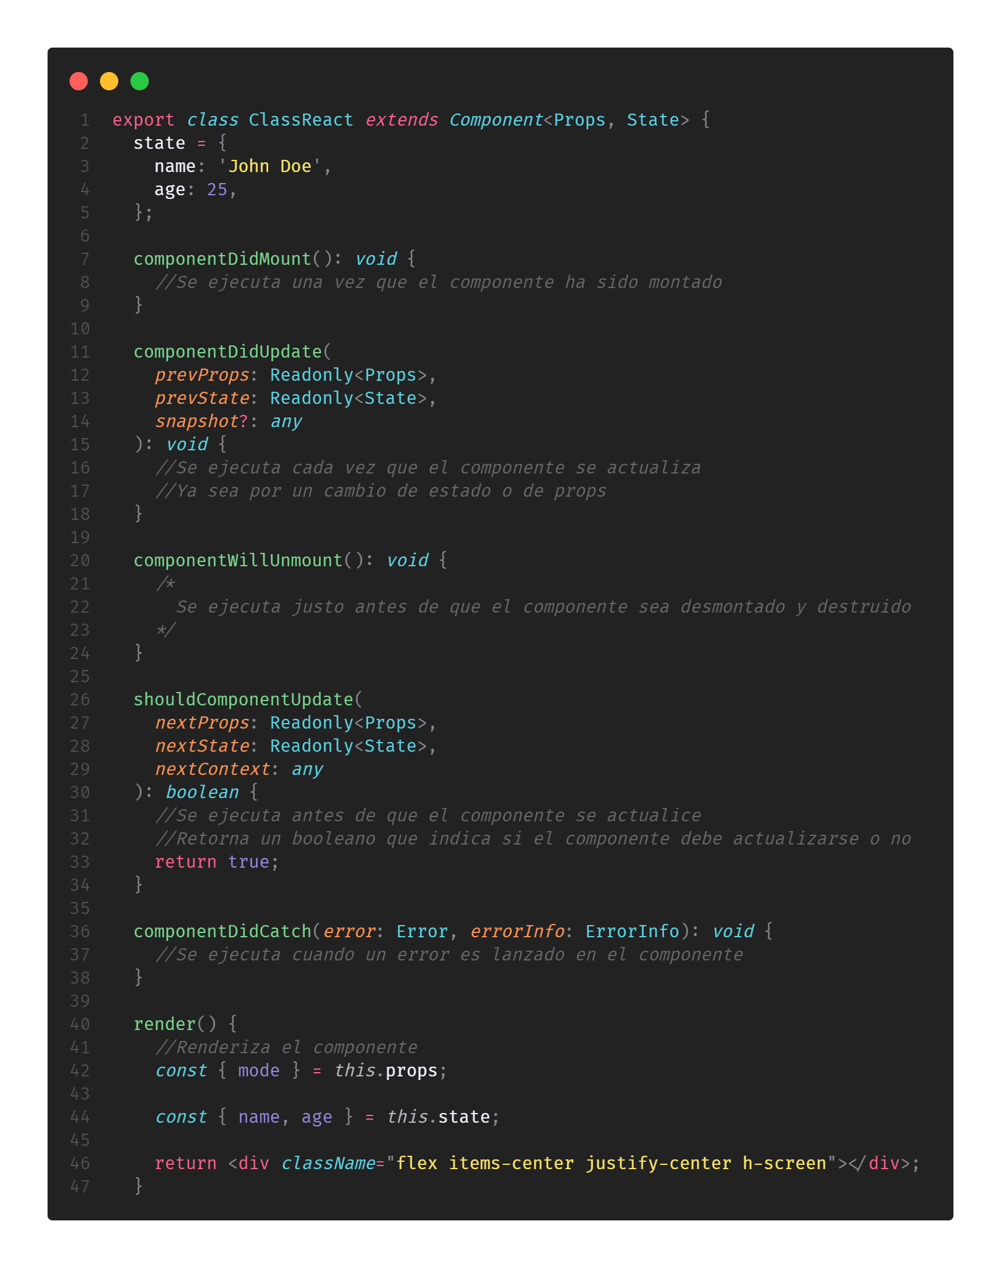
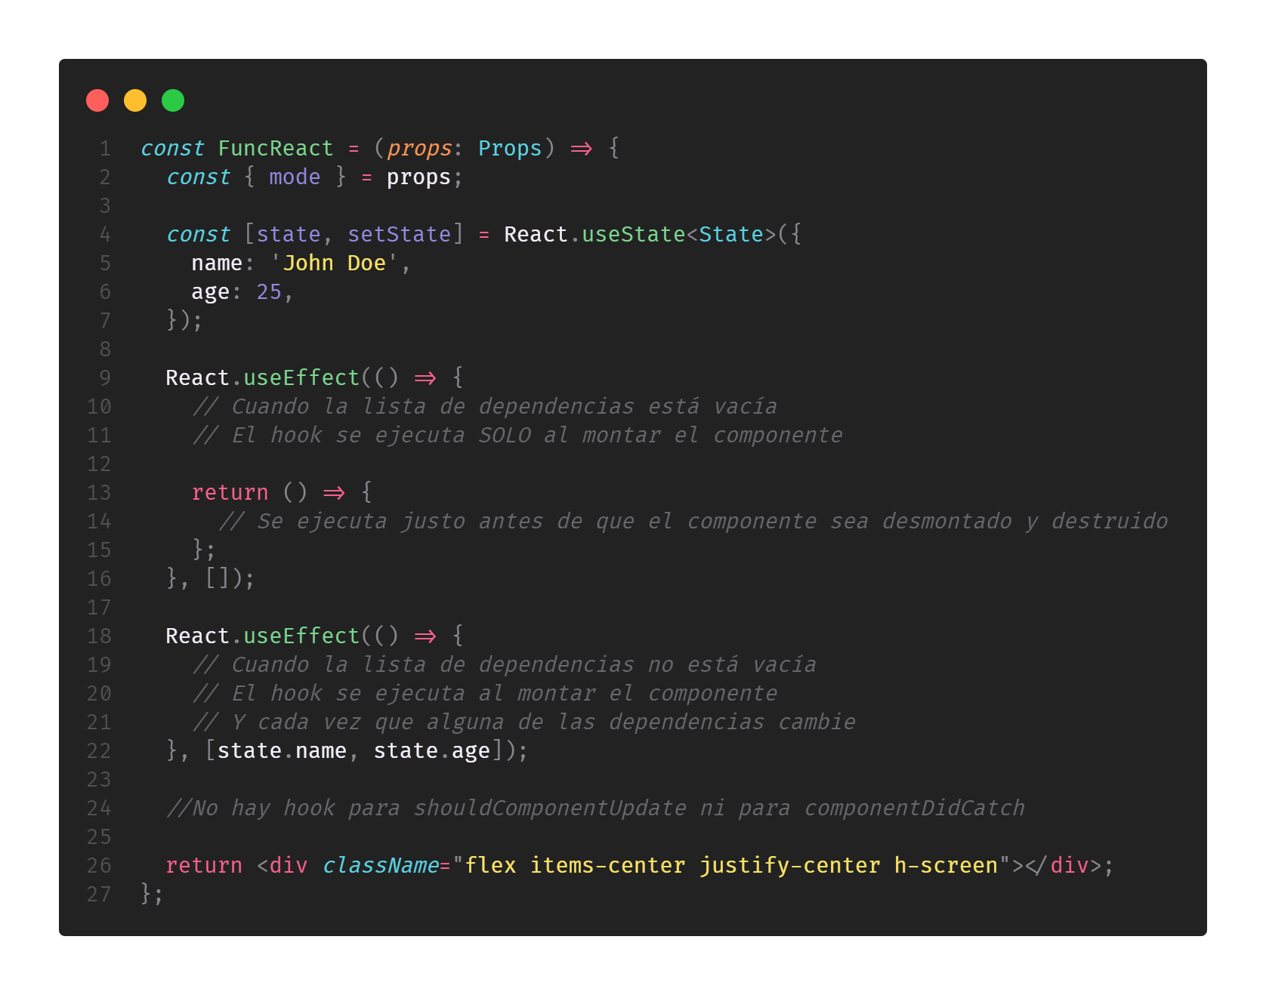

Slide 5
Usando Hooks
Crear un nuevo URL “users/form/:index?” para una vista de formulario.
Crear un formulario para name, age, city y verified.

